Slide 1


OSLO Overlijdensaangifte
Thematische werkgroep 3
Welkom!
Dinsdag 12 maart 2024
Virtuele werkgroep - Microsoft Teams
We starten om 13:05

Slide 2



Praktische afspraken
Geluid van het publiek is standaard gedempt.
Gebruik het handje als je iets wilt zeggen. Interactie wordt aangemoedigd!
Vragen, opmerkingen en voorstellen kunnen via de chatfunctie meegedeeld worden. Interactie wordt aangemoedigd!
ja/nee vragen kunnen beantwoord worden via de chat:
Akkoord = +1
Niet akkoord = - 1
Onverschillig = 0

Slide 3

Opname?

Slide 4
Doel van vandaag
OSLO Overlijdensaangifte | Thematische werkgroep 3
Samenvatting van de tweede thematische werkgroep
Presentatie, discussie en feedback over data model
Voorstelling van definities, kardinaliteiten en codelijsten

Slide 5
Agenda
13u05 - 13u10 | Welkom en agenda
13u10 - 13u15 | Samenvatting tweede thematische werkgroep
13u15 – 13u30 | Aanpassingen model
13u30 – 14u00 | Voorbeelden aan de hand van objectdiagrammen
14u00 – 14u30 | Codelijsten
14u30 – 14u45 | Pauze
14u45 – 15u15 | Definities
15u15 – 15u45 | Model, kardinaliteiten en relaties
15u45 – 16u00 | Q&A en volgende stappen

Slide 6

Wie is wie?
Notes:
https://app.mural.co/t/beadvtc7549/m/beadvtc7549/1710199043869/2c0fcf4b3faf91ee38ed34c559360f014a4018ec?sender=ue9933922f73b776a33f43670

Slide 7

Samenvatting
Thematische werkgroep 2
Notes:
Yaron

Slide 8
Topics vorige werkgroep?
UML samenvatting
Kardinaliteit
Aantal keer de relatie tussen klassen en attributen voorkomt
Attributen
Kenmerken van klassen
Voorbeeld OSLO Persoon
Objectdiagrammen adhv 2 storylines
Storyline 1 – Overlijden Camiel (Medische vaststelling, Administratieve afhandeling, Wilsbeschikking en uitvaart)
Storyline 2 – Kindsterfte (Zwangerschap, Geboorte, Medische vaststelling)
Opbouwen en voorstelling model
Voorstelling UML model
Voorstelling UML model en verzameling eerste feedback.

Slide 9
Aanpassingen model
Notes:
Yaron

Slide 10
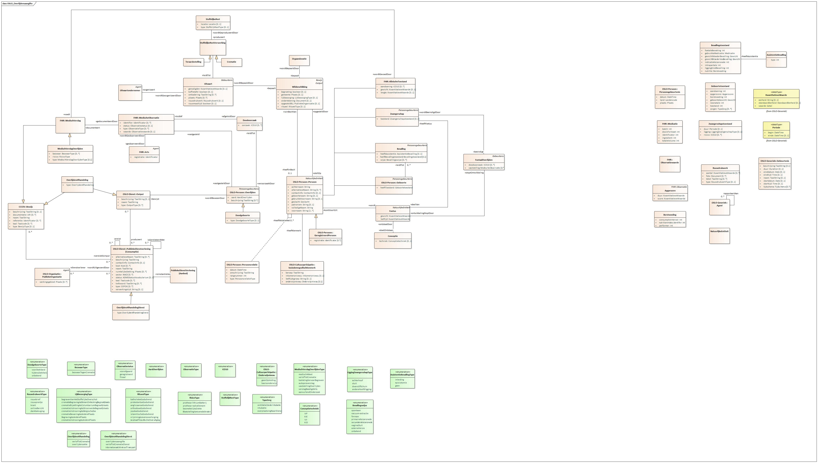
Aanpassingen model

Slide 11
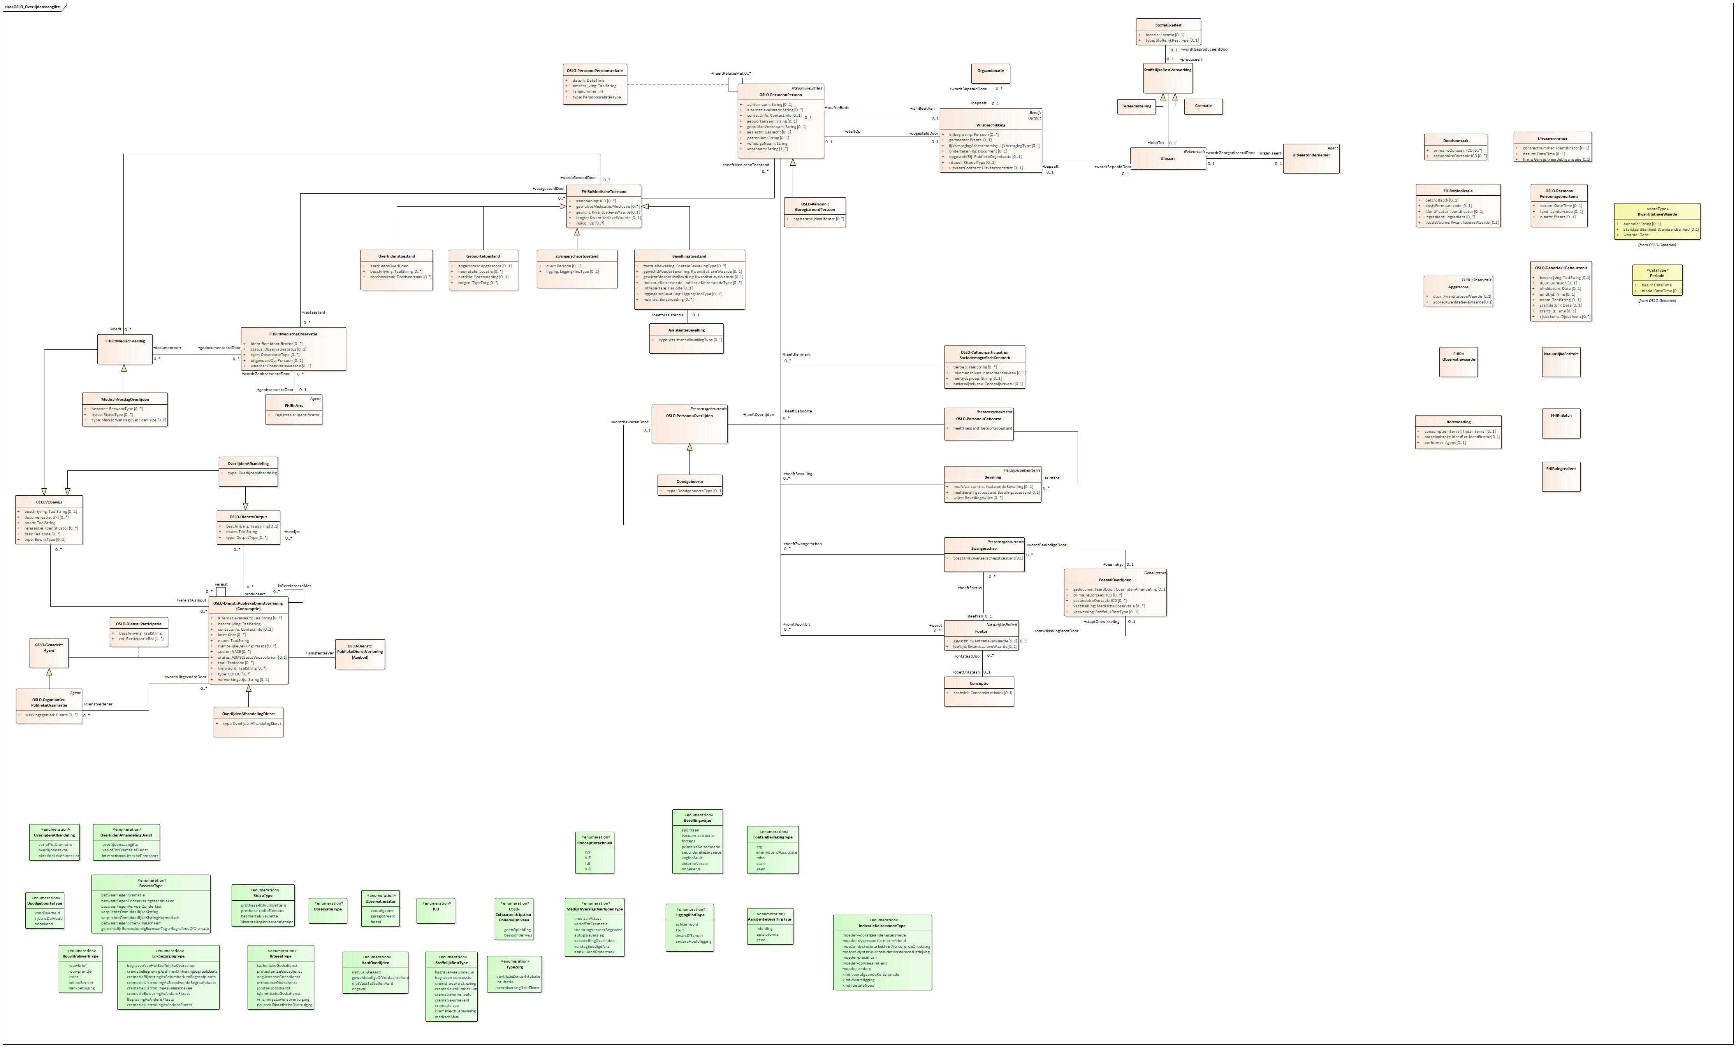
Aanpassingen model

Slide 12
Aanpassingen model
Opsplitsing specialisaties onder "Medische Toestand"
Verplaatsing "Doodsoorzaak" onder "Overlijdenstoestand"
Aanvulling primaire en secundaire doodsoorzaken
Toevoeging usage note voor de duur van de zwangerschap (weken vs. dagen)
Uitwerking klasse "Wilsbeschikking“ op basis van wettelijke requirements
Abstrahering klasse "Uitvaart"
Aanvulling codelijsten

Slide 13
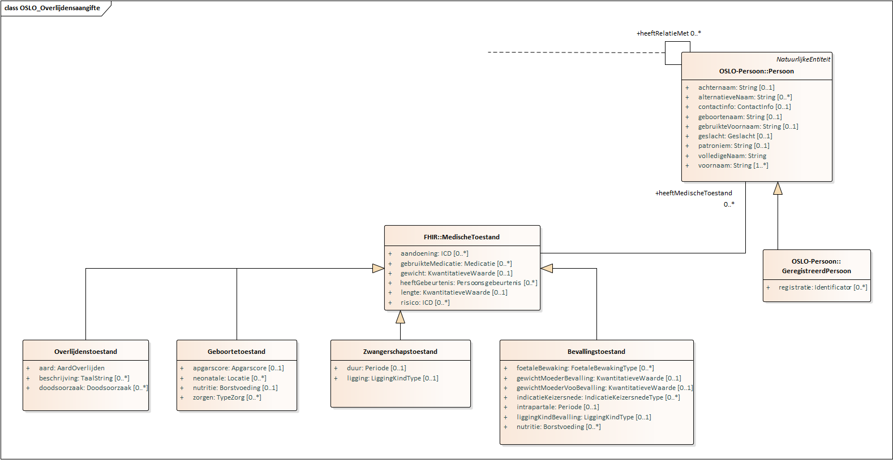
Medische Toestand
Opsplitsing specialisaties onder "Medische Toestand"​
Verplaatsing "Doodsoorzaak" onder "Overlijdenstoestand"​

Slide 14
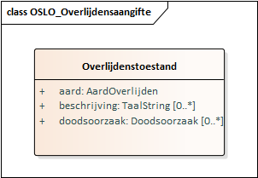
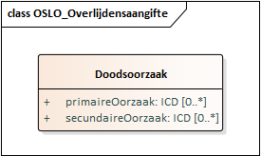
Doodsoorzaak
Aanvulling primaire en secundaire doodsoorzaken

Slide 15
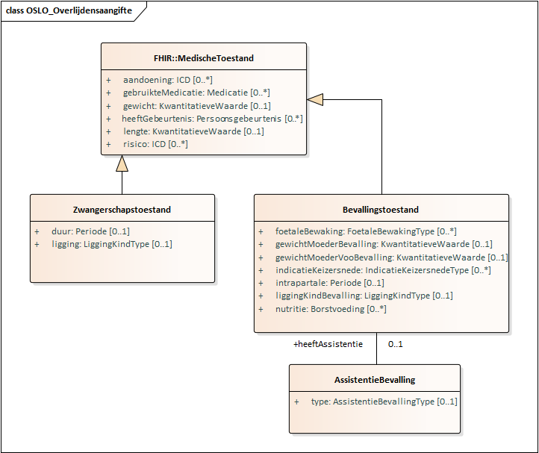
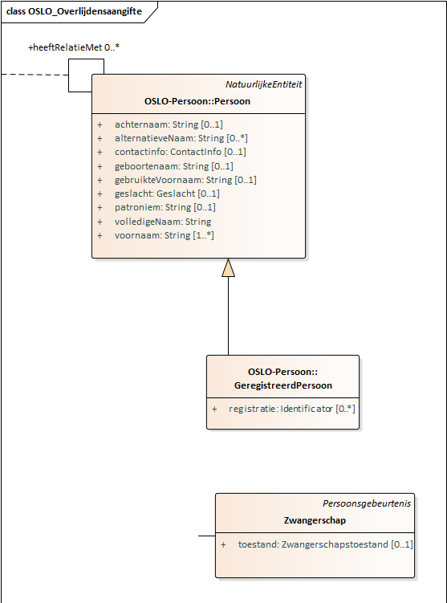
Zwangerschapsduur
Opsplitsing specialisaties onder "Medische Toestand"​
Toevoeging usage note voor de duur van de zwangerschap (weken vs. dagen)

Slide 16
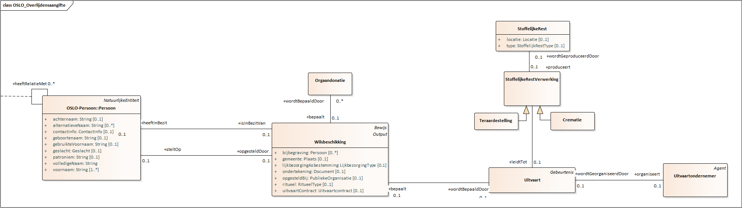
Wilsbeschikking en uitvaart
Uitwerking klasse "Wilsbeschikking"
Abstrahering klasse "Uitvaart"

Slide 17
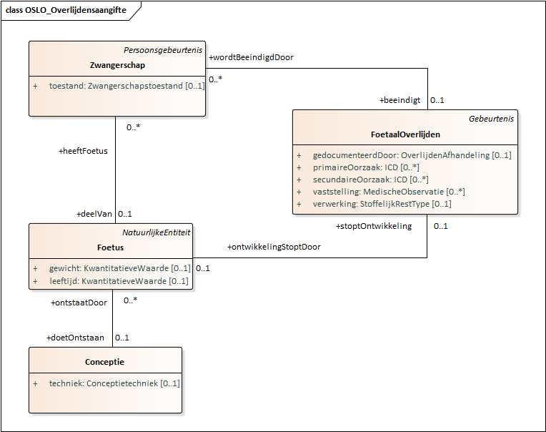
Foetus & embryo
Moet hier nog Embryo komen als tussenfase?

Slide 18
Voorbeeld diagrammen

Slide 19
Doel
Use cases illustreren om stap voor stap het model verder uit te werken en te valideren.
Notes:
Na elke use case schakelen we 5min over naar Mural voor uw input.
Schrijf tijdens de use case uw feedback op om nadien in de Mural te plaatsen.
Tijdens de 5min zullen vragen vanuit de chat beantwoord worden.

Slide 20
Voorbeelden Thematische Werkgroep 3
Storyline 1: Overlijden persoon
Levenloos aangetroffen persoon zonder gekend RRN;
Controlearts voor pacemaker;
Storyline 2: Doodgeboorte en foetaal overlijden
Zwangerschap in dagen;
Observatie bij moeder in plaats van foetus.

Slide 21

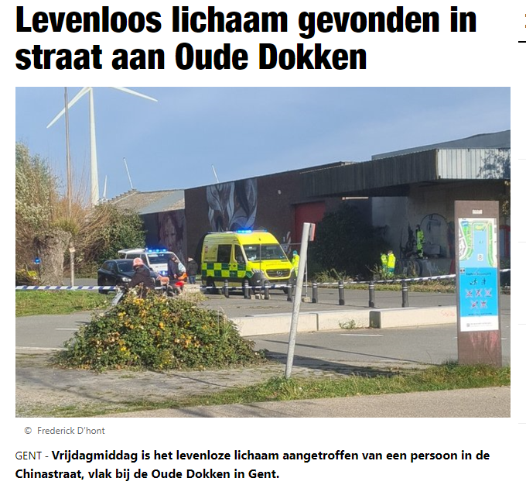
Levenloos aangetroffen persoon
De politie is een onderzoek gestart naar het overlijden van de persoon, maar veel informatie is er nog niet. Het zou gaan om een persoon die op straat leefde, maar dat kan nog niet bevestigd worden.
Voorbijgangers merkten het lichaam op en waarschuwden de politie.
“De identiteit van de persoon is nog niet gekend”, zegt politiewoordvoerder Matto Langeraert vrijdagmiddag. De Chinastraat is afgezet door de politie en er is een ambulance ter plaatse.
Notes:
Levenloos lichaam gevonden in straat aan Oude Dokken (Gent) | Het Nieuwsblad

Slide 22
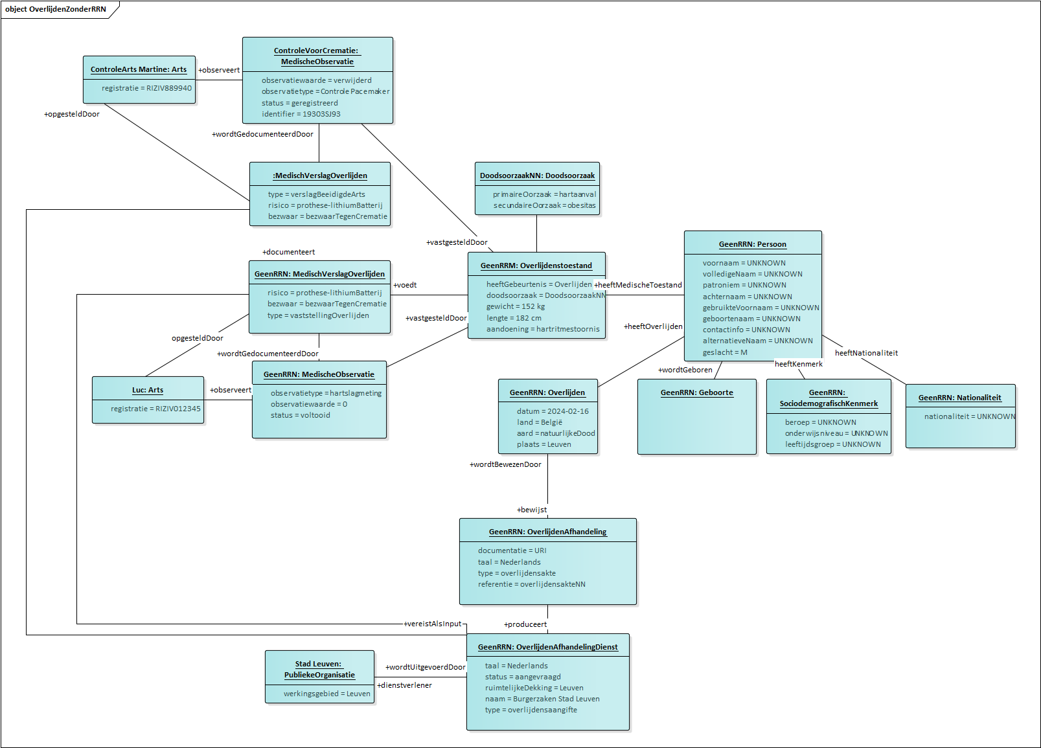
Levenloos aangetroffen persoon

Slide 23
2) Doodgeboorte (dagen vs. weken)
Casus 1
> 26 weken
De foetus sterft na 32 weken zwangerschap.
Casus 1
>180 dagen
De foetus sterft na 224 dagen zwangerschap.
Casus 2
22 – 26 weken
De foetus sterft na 25 weken zwangerschap.
Casus 2
140-179 dagen
De foetus sterft na 175 dagen zwangerschap.
Casus 3
< 22 weken
De foetus sterft na 10 weken zwangerschap.
Casus 3
<140 dagen
De foetus sterft na 70 dagen zwangerschap.

Slide 24
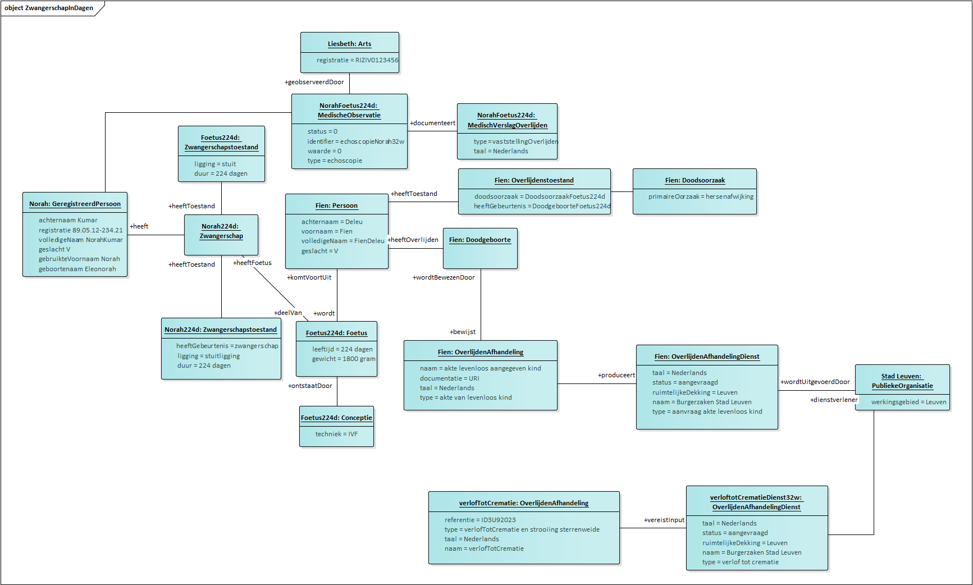
2) Doodgeboorte

Slide 25
Notes:
https://app.mural.co/t/beadvtc7549/m/beadvtc7549/1709309068092/781350f03f1849e5908629ab600fa6b3e1538ddc?sender=u34212b5e3014640aa6a28579

Slide 26
Codelijsten
Notes:
Yaron

Slide 27
Opmerking codelijst
Codelijsten zijn illustratief bij de standaard en moeten vooral verduidelijken wat de verwachte waardes zouden kunnen zijn voor implementaties
Notes:
Na elke use case schakelen we 5min over naar Mural voor uw input.
Schrijf tijdens de use case uw feedback op om nadien in de Mural te plaatsen.
Tijdens de 5min zullen vragen vanuit de chat beantwoord worden.

Slide 28
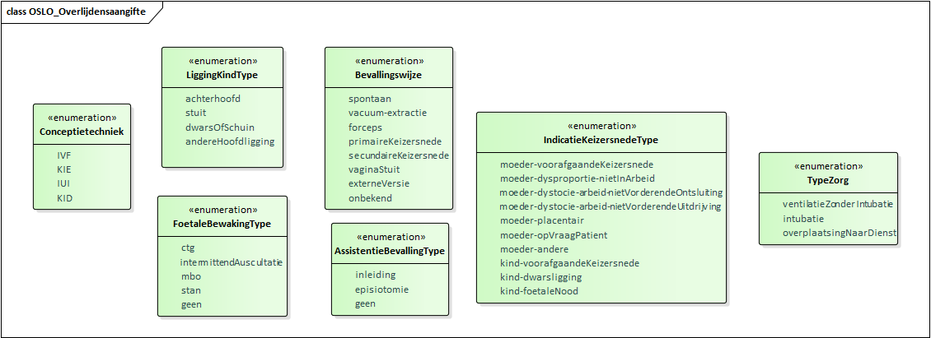
Codelijsten – Zwangerschap en Bevalling
Notes:
Conceptie
Conceptietechniek
Zwangerschap & Zwangerschapstoestand
LiggingKindType
FoetaleBewakingType
Bevalling
Bevallingswijze
AssistentieBevallingType
IndicatieKeizersnedeType
Geboortetoestand:
TypeZorg

Slide 29
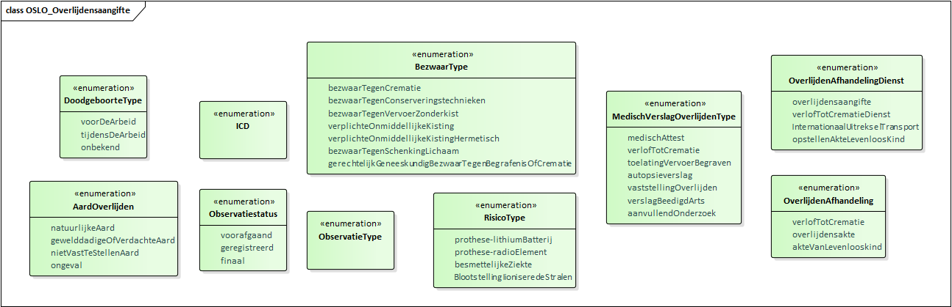
Codelijsten – Medische observatie en administratieve afhandeling
Notes:
MedischeToestand
Risico: ICD (0...*)
Aandoening: ICD (0...*)
Overlijdenstoestand
Aardoverlijden
MedischeObservatie
Observatiestatus
ObservatieType
MedischVerslagOverlijden
MedischVerslagOverlijdensType
Risico: RisicoType
Bezwaar: BezwaarType
Overlijdensafhandeling:
OverlijdensafhandelingType
Overlijdensafhandelingdienst als specialisatie van OSLO Publieke Dienstverlening
Type: OverlijdensAfhandelingDienst

Slide 30
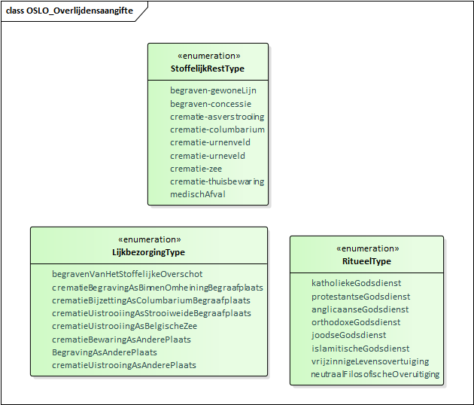
Codelijsten - Uitvaart

Slide 31

Notes:
https://app.mural.co/t/beadvtc7549/m/beadvtc7549/1710199043869/2c0fcf4b3faf91ee38ed34c559360f014a4018ec?sender=ue9933922f73b776a33f43670

Slide 32

Overzicht van de planning
Startdatum: 26 oktober 2021
Duur: 9 maanden
Vandaag
Pauze
Business werkgroep
Thematische werkgroep 2
Thematische werkgroep 4
Einde publieke reviewperiode
2021
oktober
november
december
januari
februari
maart
april
mei
juni
Thematische werkgroep 1
Thematische werkgroep 3
Start publieke reviewperiode
Implementatie van de draft specificatie

Slide 33
Definities
Notes:
Jef

Slide 34
Definities - Klasse
Klasse | Definitie
Overlijden | Het doodgaan van de Persoon. Specialisatie van Persoonsgebeurtenis, overgenomen uit OSLO Persoon.
Doodsoorzaak | De oorzaak van een overlijden van een Persoon. We maken het onderscheid tussen primaire, secundaire (of zelfs tertiaire) doodsoorzaken.
Medische Observatie | Metingen en eenvoudige beweringen over een patiënt, apparaat of ander onderwerp. Overgenomen uit FHIR
Arts | Een Persoon met de officiële bevoegdheid om de geneeskunde uit te oefenen. Overgenomen uit FHIR, specialisatie van ‘Practitioner’
Medisch Verslag | Een gedocumenteerde beschrijving van de gezondheidsstatus van een Persoon, meestal opgesteld door een Arts. FHIR: Een combinatie van aanvraaginformatie, atomaire resultaten, afbeeldingen, interpretatie, evenals opgemaakte rapporten.
* Van alle overige klassen erven we de definitie en gebruik over van andere OSLO standaarden

Slide 35
Definities - Klasse
Klasse | Definitie
MedischeToestand | De gezondheidstoestand in objectieve zin is de gezondheid zoals beoordeeld door medische beroepsbeoefenaren, met infectieziekten en doodsoorzaken als objectieve indicatoren. Overgenomen uit FHIR
Bewijs | Elk stuk waarmee kan worden aangetoond dat men aan een vereiste voldoet. Overgenomen uit CCCEV
OverlijdenAfhandelingDienst | Het proces van het afhandelen van administratieve taken, procedures of formaliteiten rond het Overlijden van een Persoon.
Sociodemografisch kenmerk | De sociodemografische eigenschappen van een Persoon waardoor men tot een bepaalde groep behoort. Overgenomen uit OSLO-Cultuurparticipatie
* Van alle overige klassen erven we de definitie en gebruik over van andere OSLO standaarden

Slide 36
Definities - Klasse
Klasse | Definitie
Zwangerschap | De staat waarin een vrouwelijke persoon een of meerdere embryo’s of foetussen draagt in haar baarmoeder, wat leidt tot de ontwikkeling van een nieuw natuurlijk Persoon.
Bevalling | Het proces waarbij een baby de baarmoeder van de moeder verlaat en de buitenwereld binnengaat. De Bevalling leidt tot de Geboorte.
Geboorte | De persoonsgebeurtenis waarbij een Persoon geboren wordt.
Geboortetoestand | De situatie of conditie rondom de Geboorte van een Persoon. Dit kan verschillende aspecten omvatten, zoals de omstandigheden van de geboorte, de gezondheidstoestand, de locatie, en andere relevante factoren.
Assistentie Bevalling | De medische externe ondersteuning tijdens de bevalling.
* Van alle overige klassen erven we de definitie en gebruik over van andere OSLO standaarden

Slide 37
Definities - Klasse
Klasse | Definitie
Observatie | Metingen en eenvoudige beweringen over een patiënt, apparaat of ander onderwerp. Overgenomen uit FHIR
Apgar-score | Snelle beoordeling die onmiddellijk na de geboorte wordt uitgevoerd om de fysieke conditie van een pasgeborene te evalueren.
* Van alle overige klassen erven we de definitie en gebruik over van andere OSLO standaarden

Slide 38
Definities - Klasse
Klasse | Definitie
Wilsbeschikking | In een laatste wilsbeschikking leggen Personen vast wat er moet gebeuren met hun lichaam na overlijden. Usage Note: Het omvat of de Persoon kiest voor een begrafenis of een crematie, volgens welke levensbeschouwing de afscheidsplechtigheid moet georganiseerd worden en in welke gemeente de laatste rustplaats is gewenst (in België of in het buitenland).
Uitvaart | Een ceremonie of plechtigheid die wordt gehouden ter herdenking van een overleden persoon
Uitvaartondernemer | Een professioneel Persoon of organisatie die gespecialiseerd is in het regelen en begeleiden van uitvaarten.
* Van alle overige klassen erven we de definitie en gebruik over van andere OSLO standaarden

Slide 39
Definities - Klasse
Klasse | Definitie
Crematie | Een proces waarbij het lichaam van een overleden Persoon wordt blootgesteld aan intense hitte, om het lichaam te reduceren tot Stoffelijke Rest.
Teraardestelling | Een ceremoniële bijeenkomst of ritueel waarbij het lichaam van een overleden Persoon in de grond wordt begraven.
Stoffelijke Rest | De stoffelijke overschot of het lichaam van de overleden Persoon na de StoffelijkeRestVerwerking.
* Van alle overige klassen erven we de definitie en gebruik over van andere OSLO standaarden

Slide 40
Notes:
https://app.mural.co/t/beadvtc7549/m/beadvtc7549/1710199043869/2c0fcf4b3faf91ee38ed34c559360f014a4018ec?sender=ue9933922f73b776a33f43670

Slide 41
Model, kardinaliteiten
en relaties
Notes:
Yaron

Slide 42
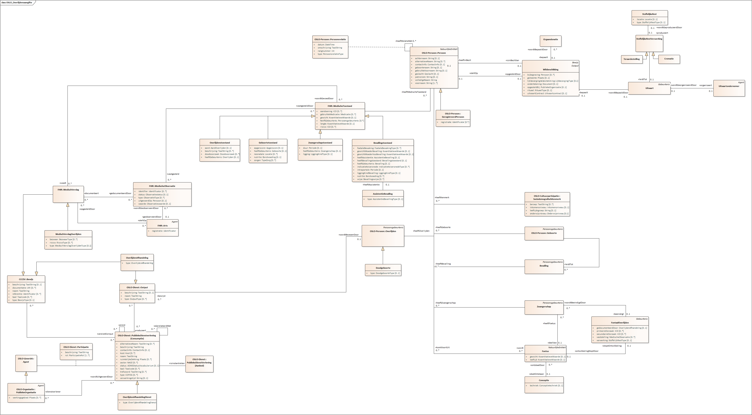
Model

Slide 43
Notes:
https://app.mural.co/t/beadvtc7549/m/beadvtc7549/1710199043869/2c0fcf4b3faf91ee38ed34c559360f014a4018ec?sender=ue9933922f73b776a33f43670

Slide 44
Q&A en Next Steps
Notes:
yaron

Slide 45
Volgende stappen
Verwerken van alle input uit de thematische werkgroep.
Rondsturen van een verslag van deze werkgroep. Feedback is zeker welkom.
Feedback capteren via GitHub.
Eerste versie van een semantisch model publiceren op GitHub.
Omzetten van sneuvelmodel in UML conform data model
Incorporeren vraag & antwoord, initiatiefrecht en adviezen

Slide 46
Tijdslijn OSLO Overlijdensaangifte
Thematische werkgroep 4 op dinsdag 23 april: 13:00 – 16:00
Schrijf u in via volgende link: 4de thematische werkgroep
Vandaag
Thematische werkgroep 1
Thematische werkgroep 3
Start publieke review periode
Einde publieke review periode
Implementatie van de ontwerpstandaard
2023
2024
Januari
December
Januari
Februari
Maart
April
Mei
Juni
Juli
Augustus
Kick-off
Thematische werkgroep 2
Thematische werkgroep 4

Slide 47
Thematische werkgroep 4
Schrijf u in via volgende link:
Thematische werkgroep 4 op dinsdag 23 april: 13:00 – 16:00
Schrijf u in via volgende link: 4de thematische werkgroep.

Slide 48

Feedback & Samenwerking OSLO
Feedback/input kan gegeven worden via GitHub:
https://github.com/Informatievlaanderen/OSLOthema-overlijdensaangifte
Via het aanmaken van issues
Feedback kan per e-mail worden gegeven aan de volgende personen:
digitaal.vlaanderen@vlaanderen.be
laurens.vercauteren@vlaanderen.be
jitse.decock@vlaanderen.be
aline.verbrugge@vlaanderen.be

Slide 49

Waarom doen we…?
Moeten we niet … toevoegen?
Kunnen we niet beter …?
Hoe zit het met …?

Slide 50
Bedankt!

